Slide 1
Stratégie rédactionnelle et informationnelle
Fabrice GAUD / www.linkedin.com/in/fabricegaud/
ECORIS – Annecy / ECORIS - Annemasse
Année 2022/2023

Slide 2
Les séances
01. Présentation & bases
02. Supports de communication & ligne éditoriale
Présentation de la stratégie rédactionnelle et informationnelle
Connaitre les bases de l’écriture journalistique.
Les supports internes et externes à l’entreprise
A quoi sert une ligne éditoriale
03. La charte éditoriale
04. Le planning éditorial
05. La rédaction sur le web
Définition, territoire d’expression, éléments de langage
Les différents supports
Charte iconographique
Définition & avantages
Comment crée un planning
Les contenus
Les outils
Les spécificités
Les supports, le SEO, le Snacking

Slide 3
Les séances
06. Les relations presse
L’intégrer dans sa stratégie
Le storytelling

Slide 4
Les dates des séances
ECORIS / Annecy
ECORIS / Annemasse
1 / Vendredi 27 janvier à 8h00
2 / Mercredi 15 mars à 8h00
3 / Mercredi 29 mars à 13h30
4 / Mercredi 19 avril à 8h00
5 / Vendredi 12 mai à 13h30
6 / Mercredi 14 juin à 8h00
1 / Mercredi 1er février à 13h30
2 / Mercredi 22 mars à 13h30
3 / Lundi 3 avril à 8h00
4 / Mardi 25 avril à 8h00
5 / Mercredi 24 mai à 13h30
6 / Lundi 5 juin à 8h00

Slide 5

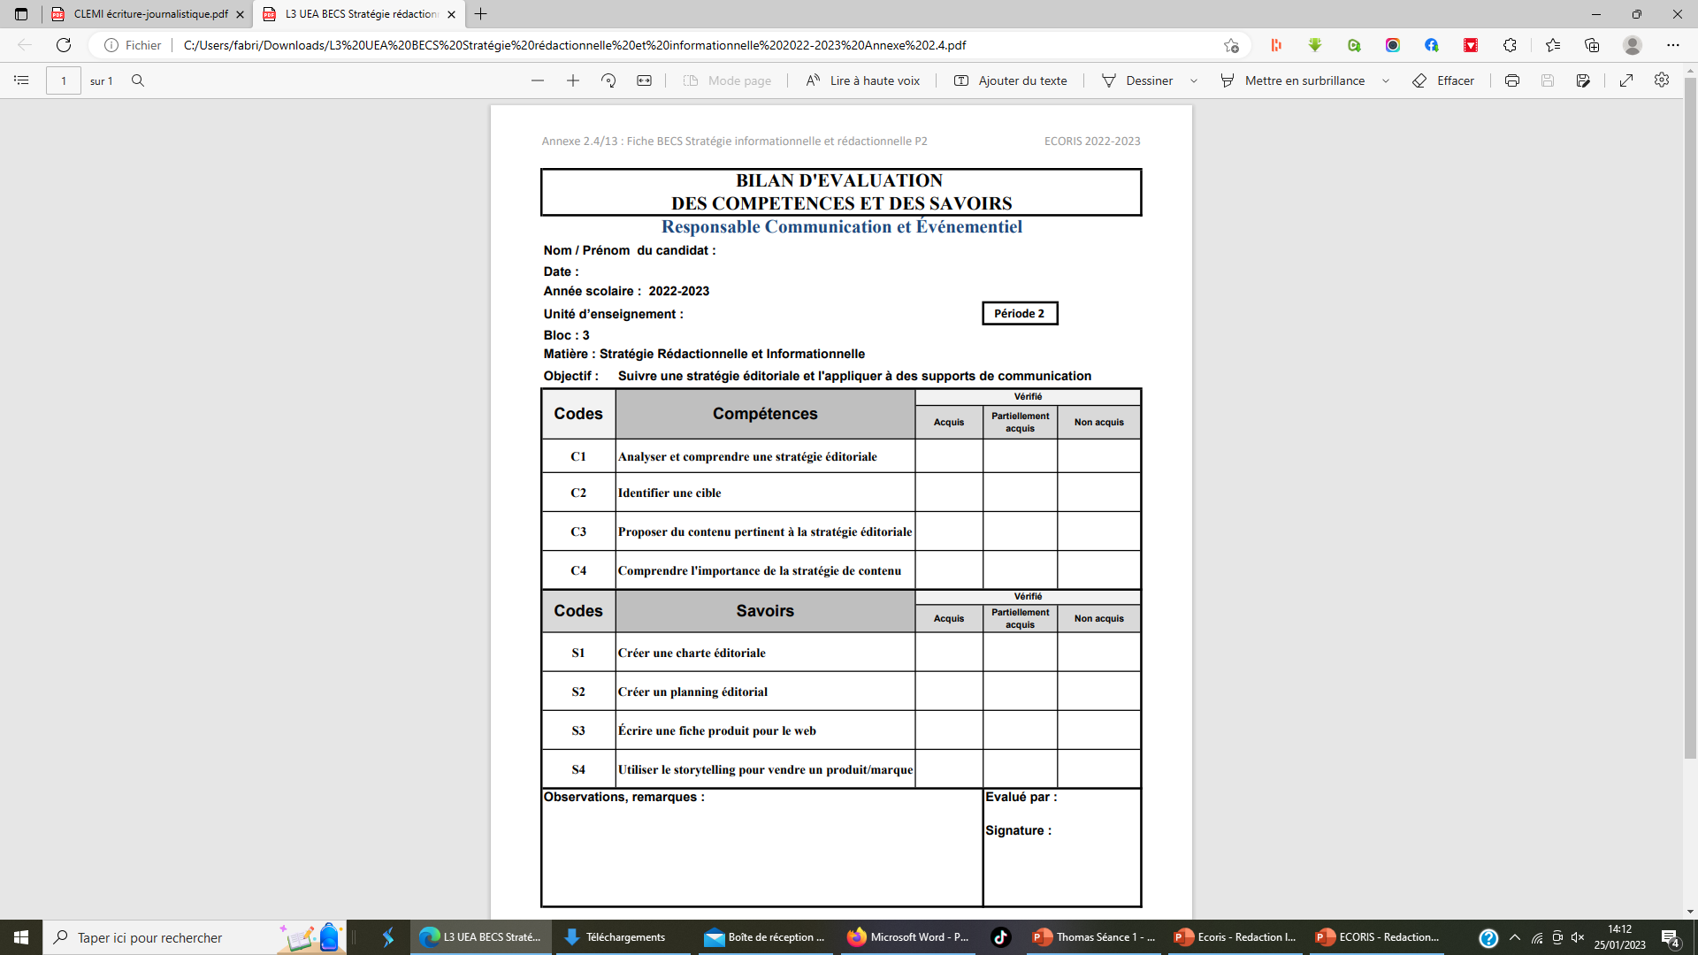
Les compétences
Les savoirs
« Il existait, naguère, un exercice auquel devait se livrer tout candidat à l'élection : la rédaction de sa profession de foi. Nous avons gardé la profession, mais nous avons perdu la foi. »
Charles Pasqua – Homme Politique - 1992

Slide 6

Supports de cours
www.acofo.net/ecoris

Slide 7
Retour sur la première séance
Les articles
Le sujet de l’année dernière et les corrigés

Slide 8



Séance 2
Supports de communication & ligne éditoriale
Les supports internes et externes à l’entreprise
A quoi sert une ligne éditoriale
Mercredi 15 mars
Mercredi 22 mars

Slide 9
Listons ensemble les différents supports de communication
1/Les supports médias
2/Les supports hors médias

Slide 10
Les supports médias :
- La presse - La télévision
- La radio - Les transports
- L’affichage - L’internet
- Le cinéma

Slide 11
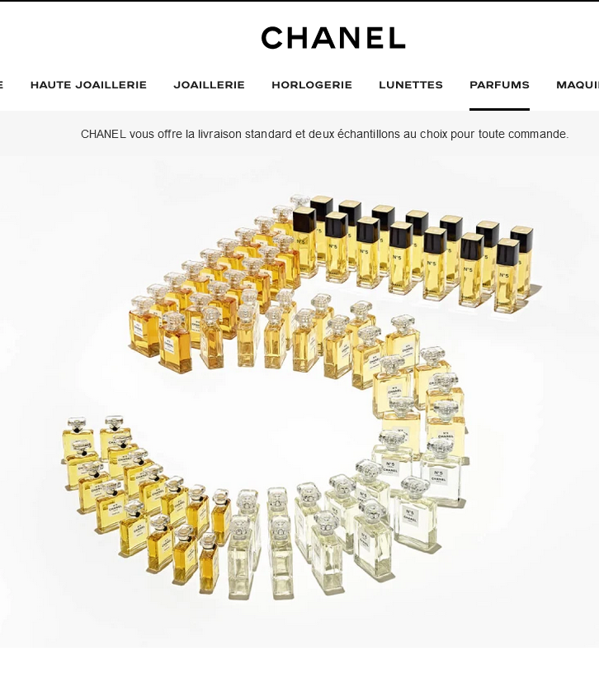
Chanel 5
La publicité cinéma
La publicité TV

Slide 12

Chanel 5
La presse

Slide 13
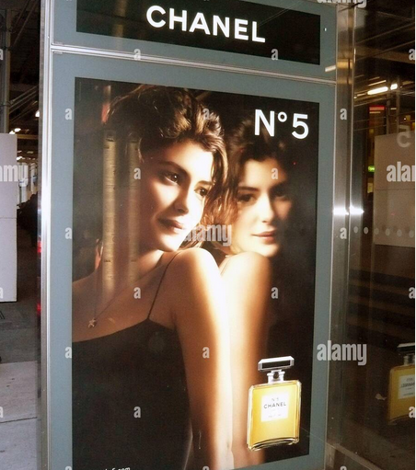
Chanel 5
L’affichage

Slide 14
Les supports hors médias
- Les plaquettes commerciales
- La PLV
- Les documents administratifs de l’entreprise
- Les brochures ou les catalogues

Slide 15
Les supports hors médias
- Les kakémonos, les totems,…
- L’habillage publicitaire (véhicules,…)
- Les cartes de visite
- Les goodies (stylos, clés USB, briquets,…)
- Les flyers

Slide 16
Les supports hors médias
- Internet / Site web / les applis /les réseaux sociaux
- Le sponsoring ou le mécénat

Slide 17
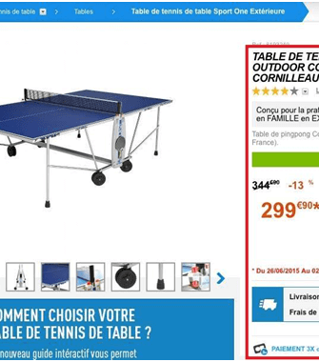
Décathlon
Les plaquette commerciales ou descriptifs produits

Slide 18
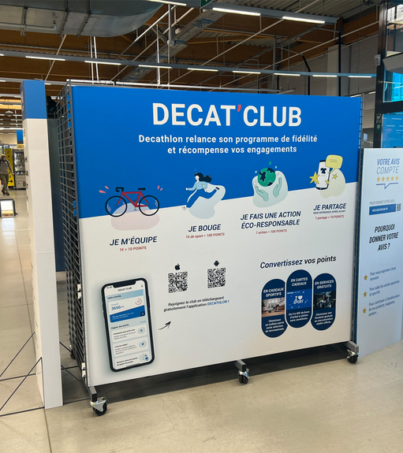
Décathlon
La PLV

Slide 19
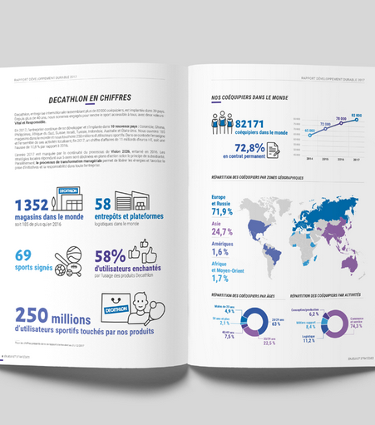
Décathlon
Le rapport annuel

Slide 20
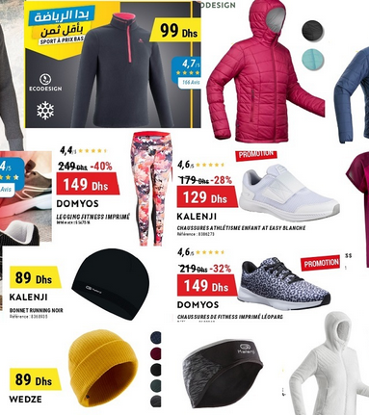
Décathlon
Les brochures et les catalogues

Slide 21
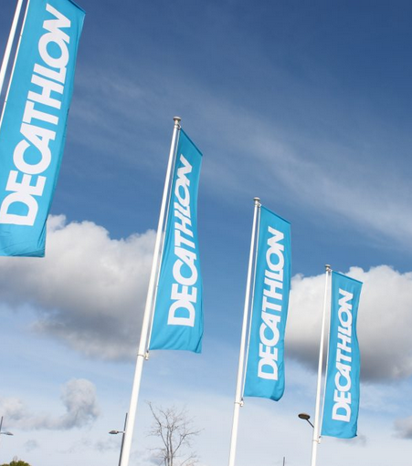
Décathlon
Les kakémonos, les totems,…

Slide 22
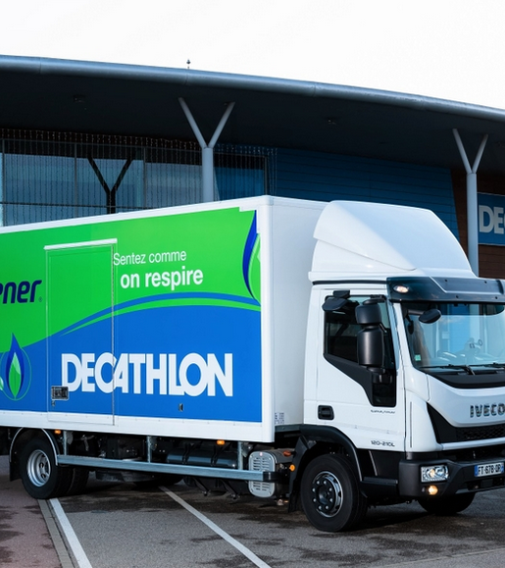
Décathlon
L’habillage publicitaire (véhicules,…)

Slide 23

Décathlon
Les cartes de visite

Slide 24
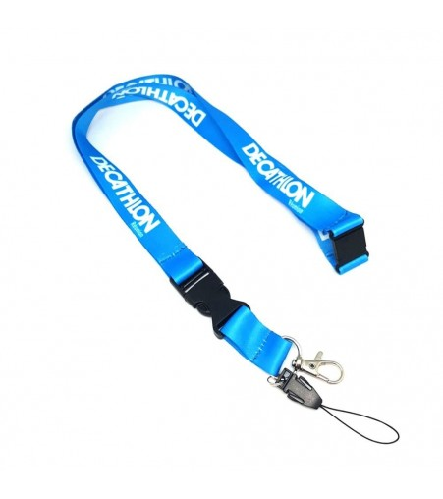
Décathlon
Les goodies (stylos, clés USB, briquets,…)

Slide 25
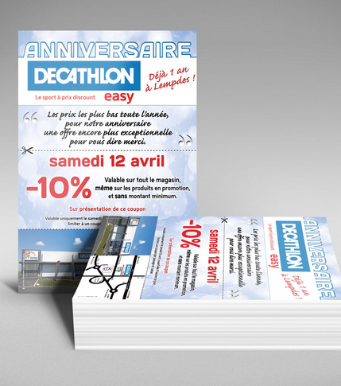
Décathlon
Les flyers

Slide 26

Décathlon
Internet / Site web / les applis /les réseaux sociaux

Slide 27

Décathlon
Le sponsoring ou le mécénat

Slide 28
Comment bien choisir ses supports de communication
Définir les objectifs
Identifier et comprendre la cible
Connaitre les différents supports
Déterminer les ressources (Budget et humain)
Construire son message
Définir un agenda de publication (Planning)
Analyser les résultats et ajuster la stratégie

Slide 29
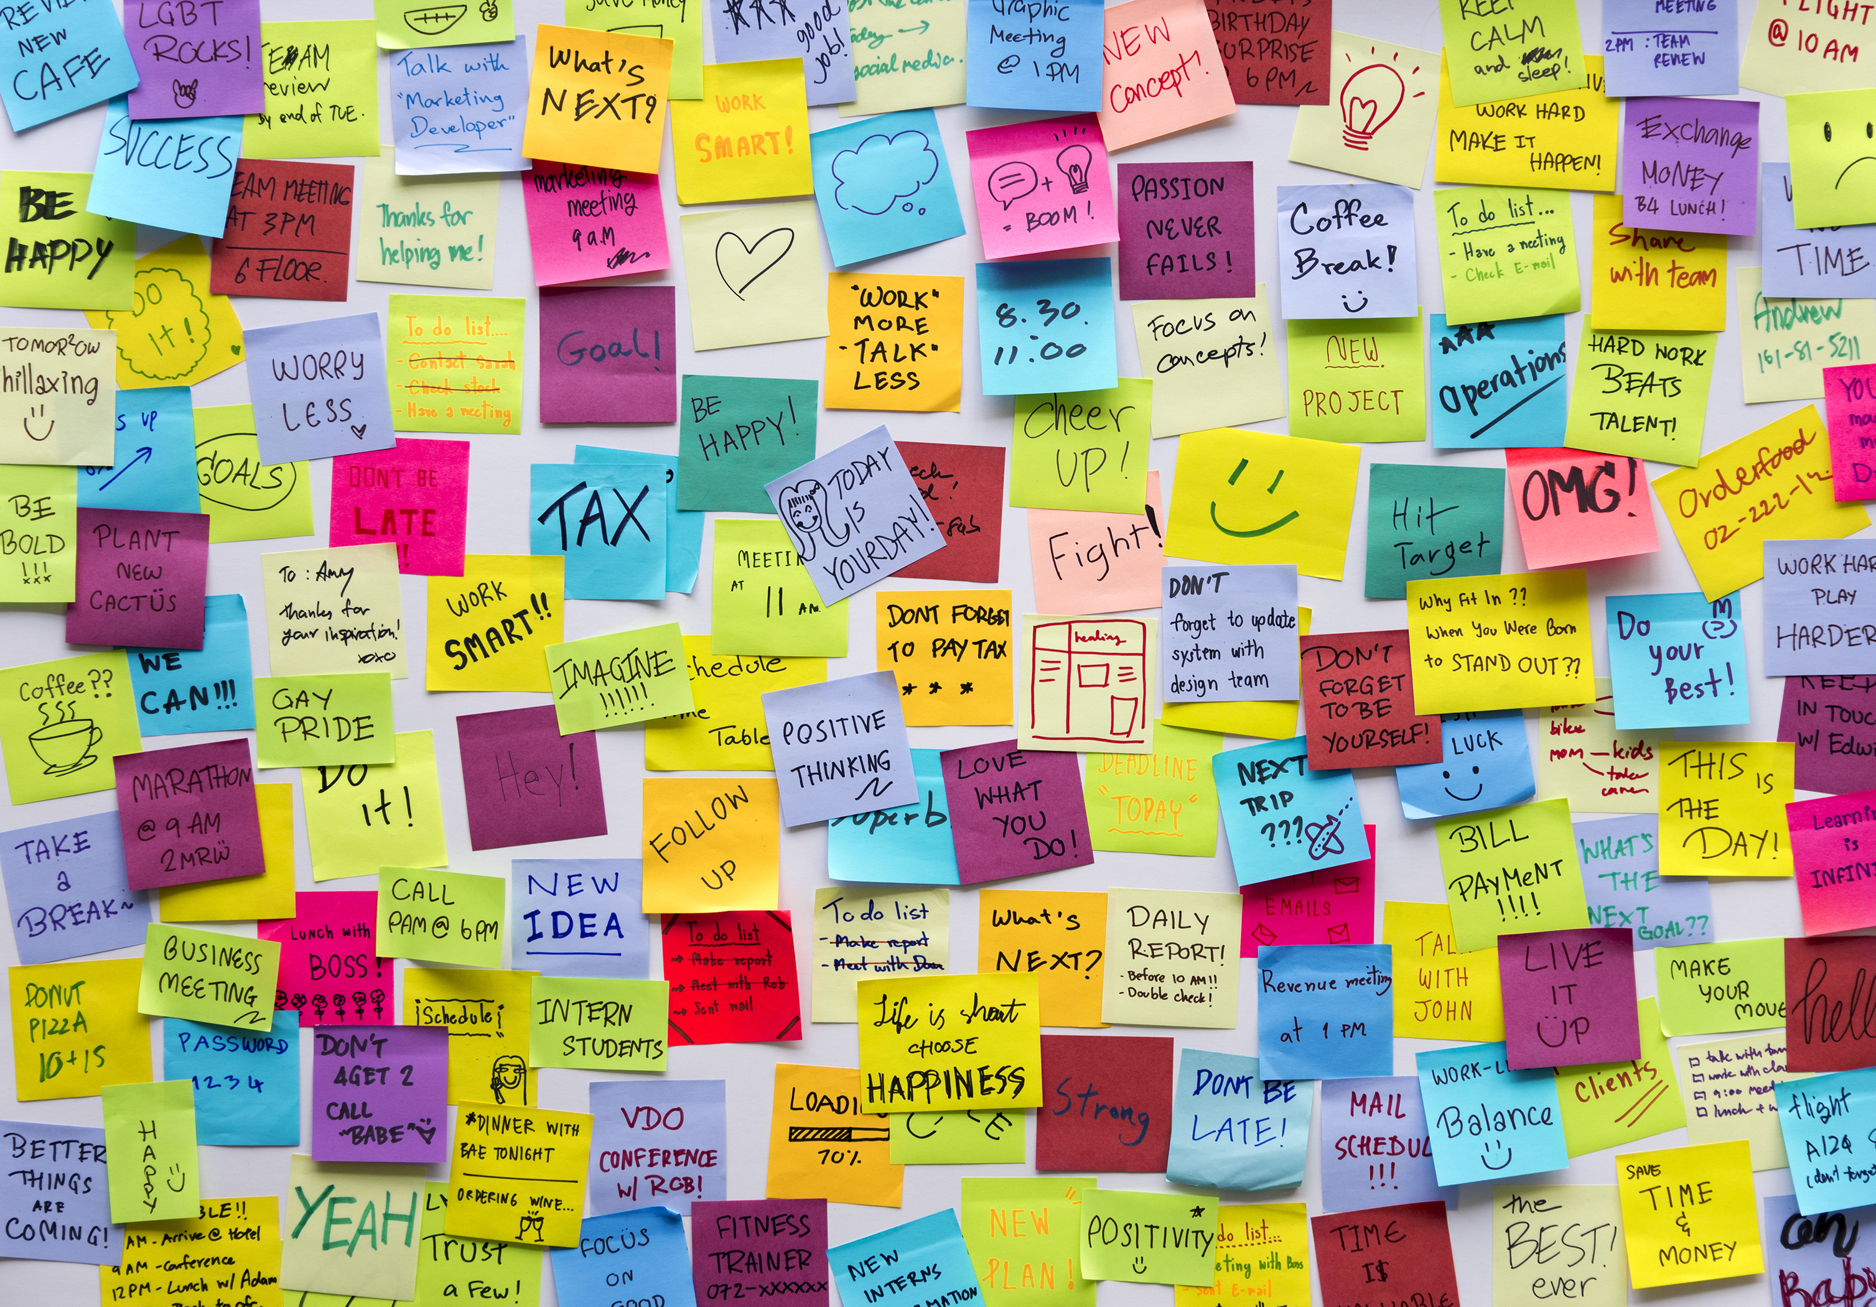

Qu’est ce qu’une ligne éditoriale ?

Slide 30
Une ligne éditoriale détermine le choix des sujets, les angles choisis, la hiérarchie de l’information, c’est-à-dire la place accordée aux informations jugées les plus importantes.
(Source CLEMI)

Slide 31
Les différents critères d’une ligne éditoriale :
- La thématique de la publication (Spécialisée ou généraliste)
- Le public cible
- Les orientations idéologiques ou les valeurs défendus pas les médias
- Les formats et les périodicités

Slide 32
Les éléments de la ligne éditoriale
- La spécificité de l’entité / présentation
- Le message à faire passer / votre vision / votre adn
- La cible à atteindre
- Le ton du message et la hiérarchisation des sujets
- Le contenu du message avec les moyens à votre disposition
- Les emplacements du message. Lieux de diffusion,
- Les contraintes techniques
- La fréquence de diffusion

Slide 33
Les étapes de la constitution de votre ligne éditoriale 1 / 2
Déterminez votre raison d’être et votre message principal
Détaillez ensuite vos missions secondaires, services annexes, autres messages
Définissez la cible principale, les cibles secondaires, et établissez les profils des personnes visées (personnalités, habitudes, etc)
Listez les problématiques rencontrées par les différents profils établis
Et recenser les solutions que vous êtes en mesure d’apporter pour répondre à leurs contraintes
Source : www.redacteur.com

Slide 34
Les étapes de la constitution de votre ligne éditoriale 2 / 2
6.Définissez le ton que vous utiliserez dans vos contenus (friendly, formel, etc)
7.Choisissez les bons supports de communication. Les supports dépendent de votre cible, vous devez donc être présent là où se trouve votre cible principale.
8.Définissez les types de contenus produits (vidéo, articles, etc)
9.Établissez une charte éditoriale orientée SEO pour les rédacteurs qui s’occuperont de rédiger les contenus
10.Définissez le nombre de contenus à produire mensuellement et les jours de publications. Mettez en place un planning éditorial pour conserver un rythme régulier et ne pas vous y perdre.
Source : www.redacteur.com

Slide 35

Exemples de lignes éditoriales sur un support blog !

Slide 36
Ecoflow est une entreprise spécialisée dans les solutions d’énergie électrique et solaire portable, destinées aux personnes mobiles (voyageurs, professionnels souvent en déplacements, etc)
Quel positionnement ?
Montrer son expertise pour gagner la confiance de ses cibles.
Vulgariser les explications pour être compris de tous et susciter l’intérêt.
Produire des contenus qui mettent en valeur les avantages à utiliser le matériel Ecoflow.
Être disponible via les différents médias utilisés par les cibles afin de répondre aux interrogations
1) Exemple de ligne éditoriale B2C

Slide 37
Quelles cibles ?
Les cibles principales de l’entreprise sont les propriétaires de camping-car, fourgons aménagés, bateaux, les personnes adeptes des séjours en camping, les voyageurs. Les autres cibles de la marque sont les personnes sédentaires à la recherche d’une plus grande autonomie énergétique, et ce, de manière écologique.
Enfin, la marque vise aussi les professionnels qui participent régulièrement à des salons, foires et événements.
1) Exemple de ligne éditoriale B2C

Slide 38
Problématiques et désirs des cibles ?
Voyageurs souhaitant gagner en autonomie électrique pour visiter des lieux reculés plus longtemps. Pour avoir une solution polyvalente (rechargement solaire et sur secteur) et ne jamais être en rade d’électricité.
Digital nomade en télétravail ayant un besoin impératif de ne pas être en pénurie d’électricité.
Personnes ayant besoin de gagner en praticité et en confort pendant leurs déplacements. À la recherche d’une solution fiable pour charger différents équipements.
Personnes sédentaires souhaitant réaliser des économies d’énergie en alimentant certains équipements grâce à l’énergie solaire stockée dans une batterie ecoflow (équipements du jardin par exemple)
1) Exemple de ligne éditoriale B2C

Slide 39
Les objectifs des contenus du blog ?
Expliquer comment fonctionnent les batteries ecoflow, présenter les nouveautés technologiques de la marque, conseiller, informer, mettre en avant sa position de leader sur ce marché et guider les personnes dans leurs choix.
Quel est le ton ?
Le ton utilisé est informatif et la marque utilise le “vous”.
Quelle fréquence pour les publications sur le blog ?
Un minimum de 12 articles de blog par mois (3 articles par semaine). La marque étant présente à l’international, les articles de blog sont traduits pour chaque site.
Ecoflow est une marque présente et très active sur Instagram, réseau social massivement utilisé par ses différentes cibles. À partir de ce média en particulier, elle parvient à qualifier le trafic vers son site web.
1) Exemple de ligne éditoriale B2C : Le blog

Slide 40
Les objectifs de la TPE ?
Sensibiliser les dirigeants et les managers aux nouvelles techniques de management, informer et vendre des formations en ligne et en présentiel.
Le message principal ?
Aider les entreprises à gagner en performances et à améliorer leurs relations avec les salariés grâce aux nouvelles pratiques de management.
2) Exemple de ligne éditoriale pour une TPE
Spécialisée dans la formation et le management

Slide 41
Les cibles de l’entreprise ?
Les managers, les dirigeants, les Chief Happiness Officer.
Le ton ?
Un ton formel, en utilisant le “vous”.
Quels types de contenus seront produits ?
Des contenus articulés autour des thématiques suivantes : les nouvelles pratiques de management, le lien entre le management et la productivité, le lien entre le management et le bonheur au travail, l’importance d’actualiser ses connaissances et compétences en management régulièrement, le télétravail et ses bonnes pratiques.
Le rythme des publications ?
4 articles par semaine.
2) Exemple de ligne éditoriale pour une TPE
Spécialisée dans la formation et le management

Slide 42
Les chaines infos
Cnews : Sa nouvelle ligne éditoriale est décrite comme très ancrée à droite, avec une orientation marquée de plus en plus à l'extrême droite, avec notamment la présence d'Éric Zemmour, son chroniqueur vedette.
LCI se démarque des autres chaînes d'info par sa ligne éditoriale unique axée sur l'analyse et le décryptage. Sa grille des programmes s'articule autour de grandes sessions d'information à des moments clés de la journée.
BFM Selon la convention de la chaîne, la programmation est consacrée à l'information, notamment à l'information économique et financière (sans obligation de volume horaire minimum pour ces deux thèmes). De fait, la chaîne couvre principalement l'information généraliste.

Slide 43
Travail à faire
Les supports de communication :
Listez les différents supports de communication de l’entité de votre article. Faire un dossier avec un visuel de chacun, une description, son contenu, la cible, le ton et le message.
A partir d’un blog ou d’une newsletter constituez la charte éditoriale de l’entité.
Les éléments de la ligne éditoriale
- La spécificité de l’entité / présentation
- Le message à faire passer / votre vision / votre adn
- La cible à atteindre
- Le ton du message et la hiérarchisation des sujets
- Le contenu du message avec les moyens à votre disposition
- Les emplacements du message. Lieux de diffusion,
- Les contraintes techniques
- La fréquence de diffusion

Slide 44

Donnez envie de vous lire !

